Slide 1

灭火大队五支队--

Slide 2

01
成员介绍

Slide 3
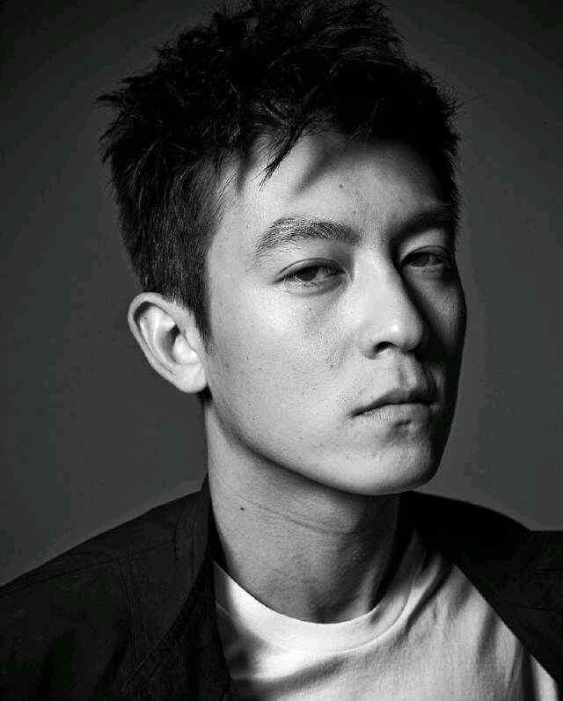
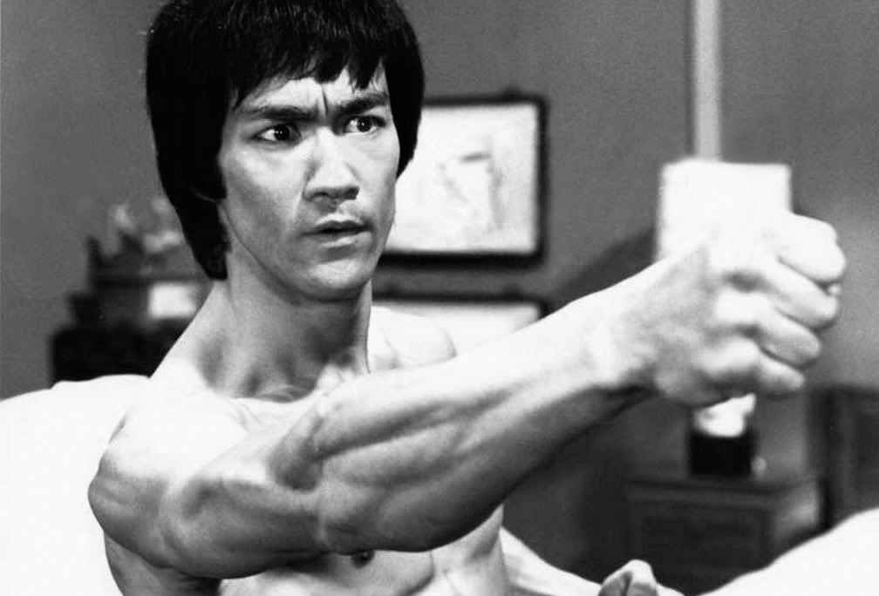
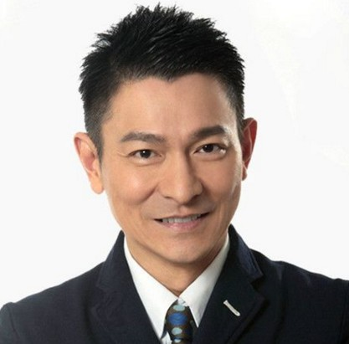
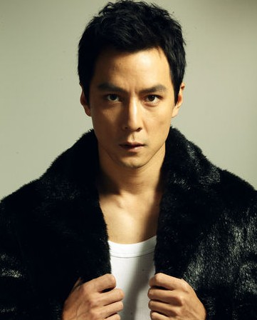

小组成员
灭火大队五支队
李小龙
刘传文
梅俊杰
熊铿富
陈德扬

Slide 4

点击添加相关标题文字
ADD RELATED TITLE WORDS
登录注册功能、PPT – 梅俊杰
商品详情界面、购物车 –刘传文
首页、后台管理 –李小龙
兄弟齐心，其利断金
个人信息管理、订单 –熊铿富
支付功能、订单 –陈德扬

Slide 5
02
页面介绍

Slide 6
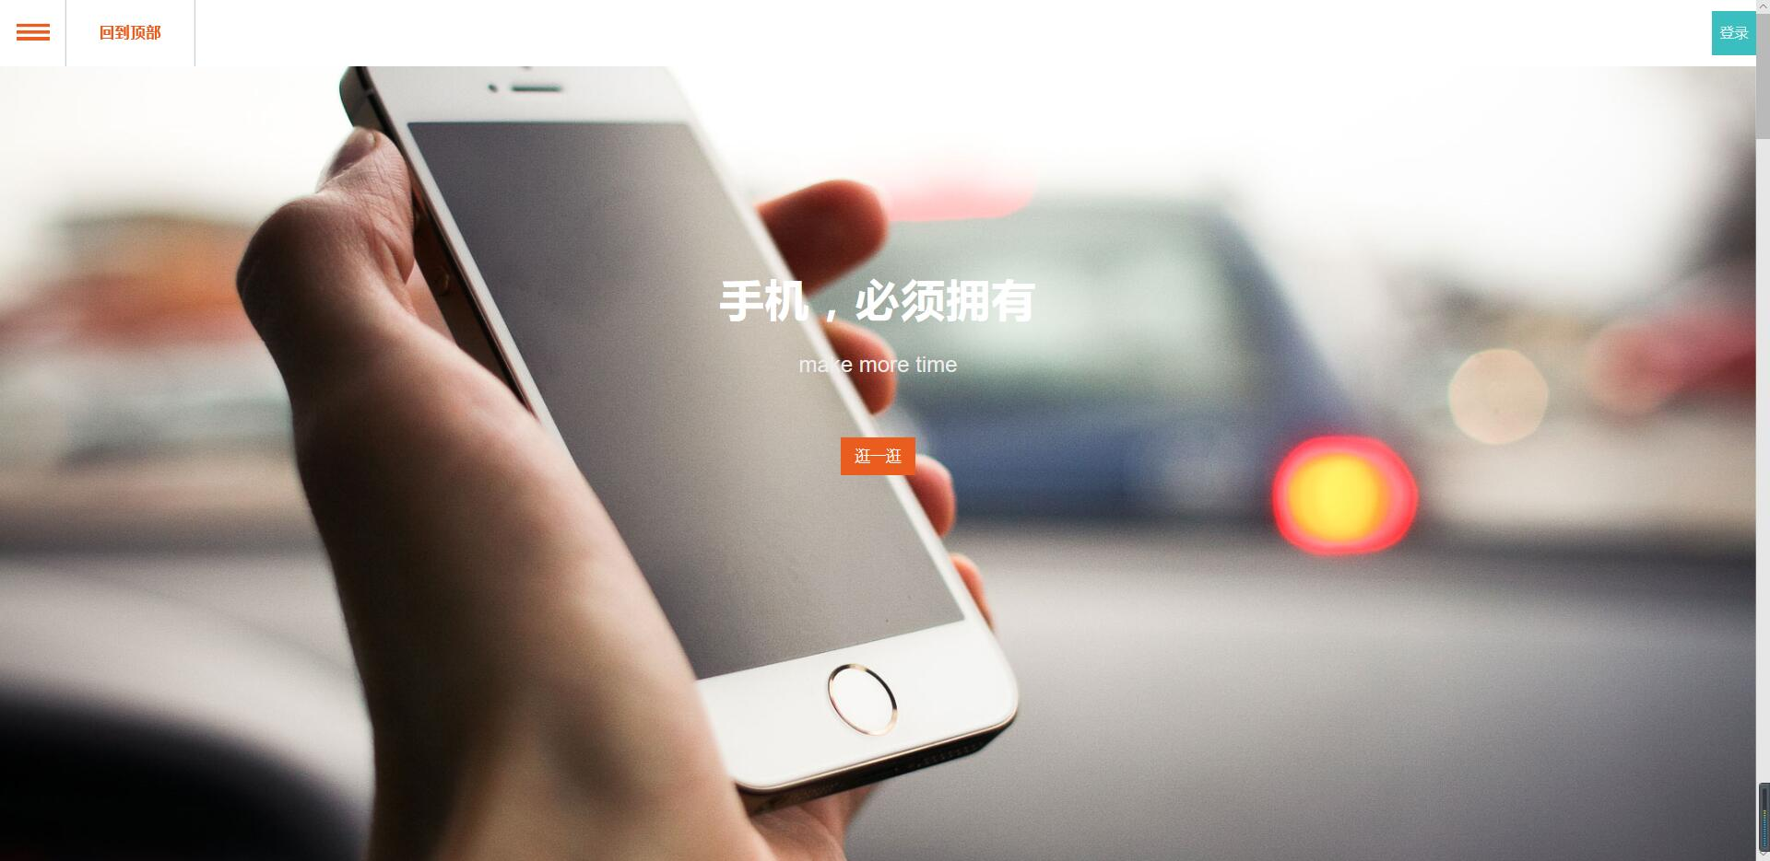
首页I

Slide 7
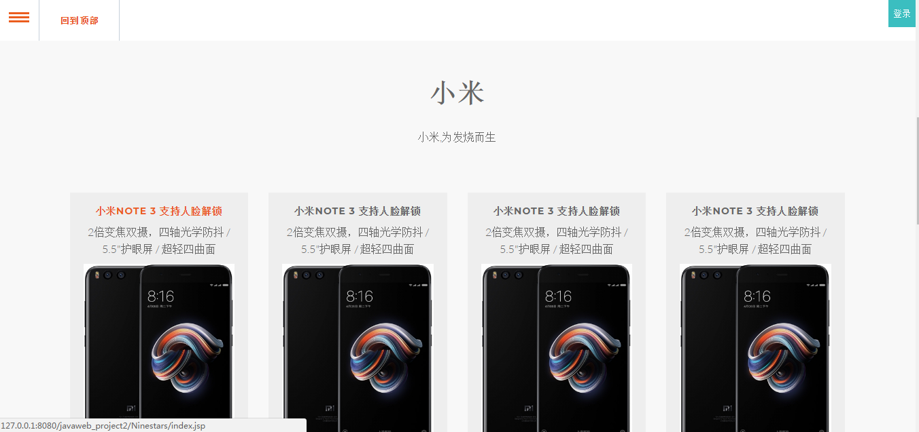
首页II

Slide 8
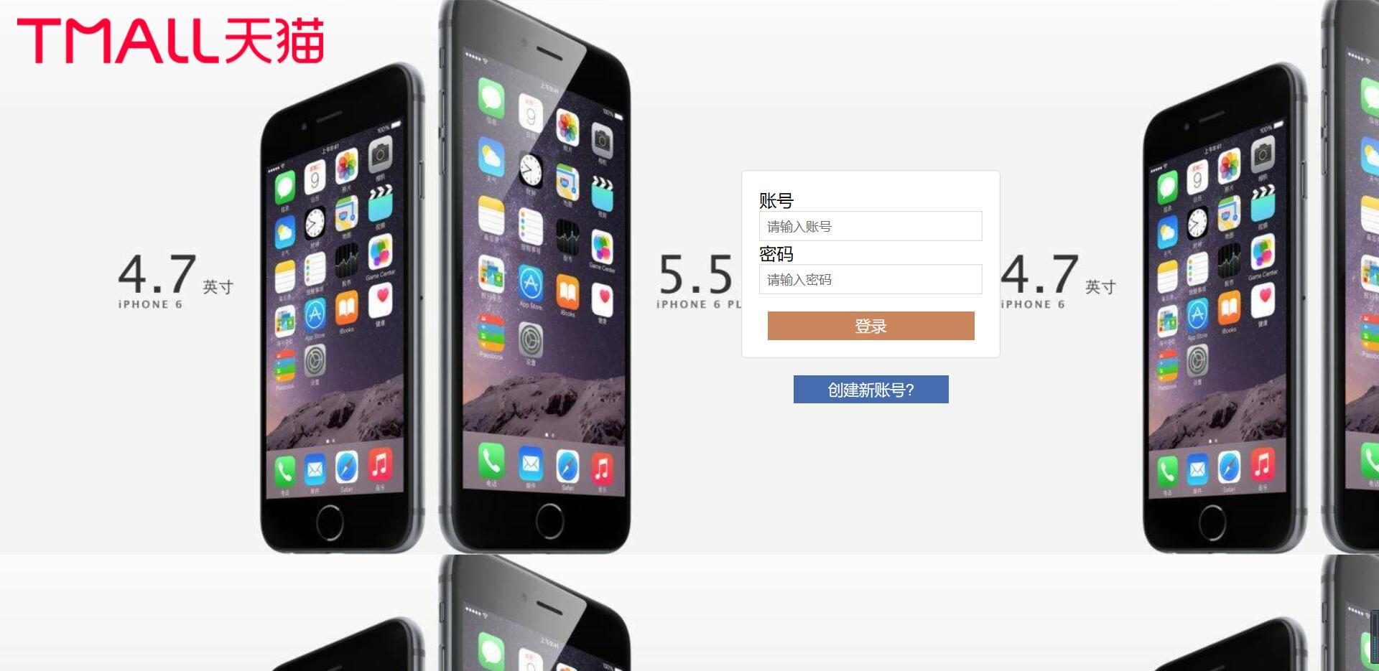
登录界面

Slide 9
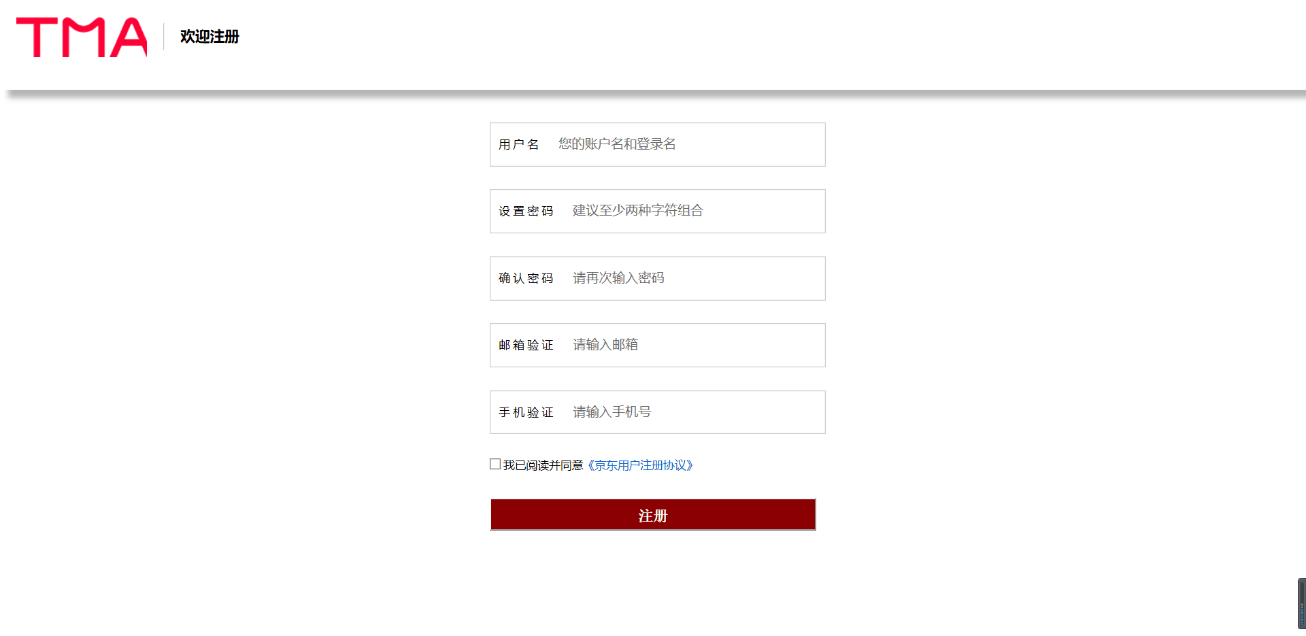
注册界面

Slide 10
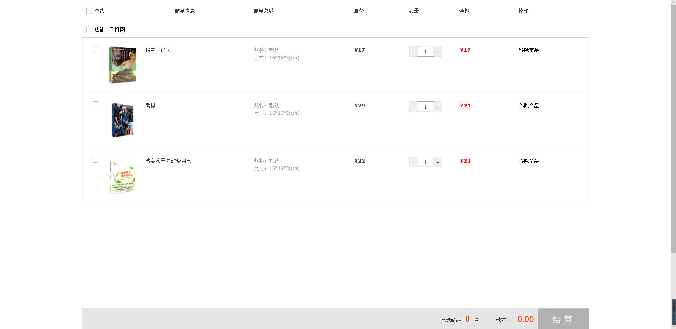
购物车界面

Slide 11
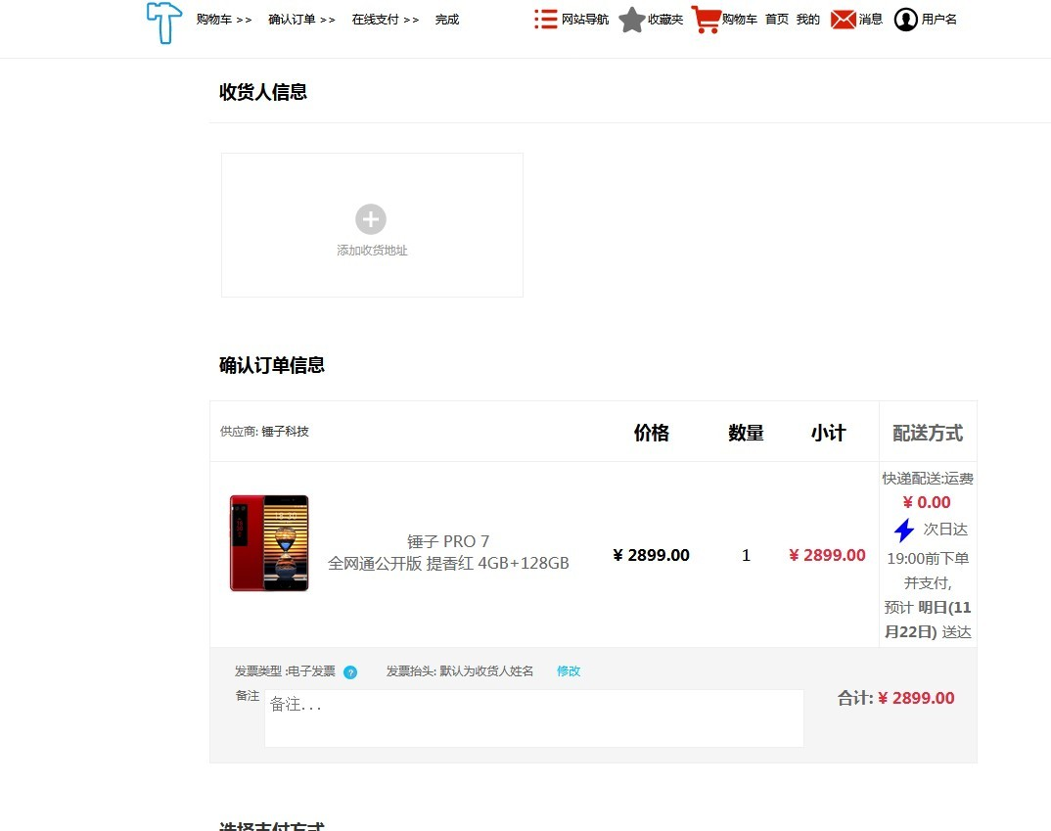
订单界面

Slide 12
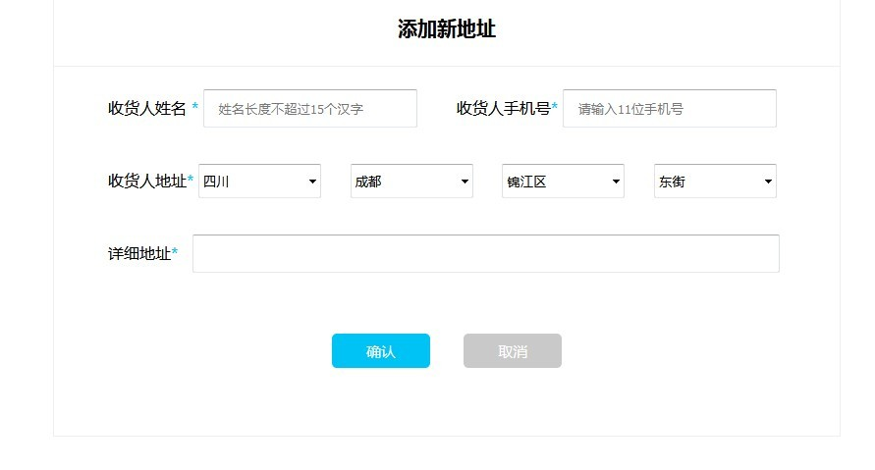
地址栏

Slide 13
PPT模板下载：www.1ppt.com/moban/ 行业PPT模板：www.1ppt.com/hangye/
节日PPT模板：www.1ppt.com/jieri/ PPT素材下载：www.1ppt.com/sucai/
PPT背景图片：www.1ppt.com/beijing/ PPT图表下载：www.1ppt.com/tubiao/
优秀PPT下载：www.1ppt.com/xiazai/ PPT教程： www.1ppt.com/powerpoint/
Word教程： www.1ppt.com/word/ Excel教程：www.1ppt.com/excel/
资料下载：www.1ppt.com/ziliao/ PPT课件下载：www.1ppt.com/kejian/
范文下载：www.1ppt.com/fanwen/ 试卷下载：www.1ppt.com/shiti/
教案下载：www.1ppt.com/jiaoan/ PPT论坛：www.1ppt.cn
感谢聆听 批评指导

